Slide 1

Тренерский совет по итогам спортивной работы 2018 года
ГБУ «СШОР по видам единоборств»

Slide 2
1. Итоги 2018 года
2. задачи на 2019 год
3. разное
Повестка дня:

Slide 3
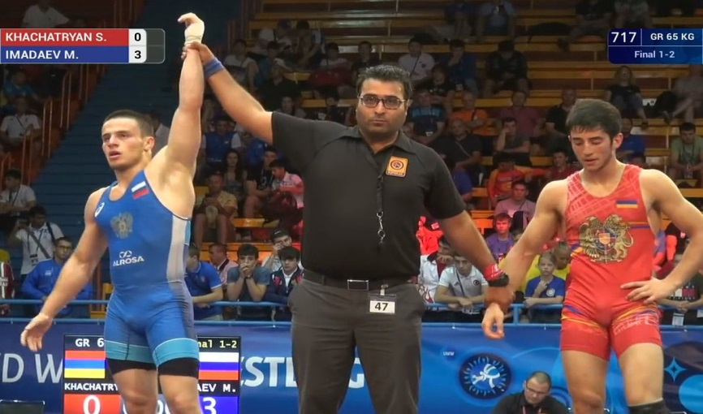
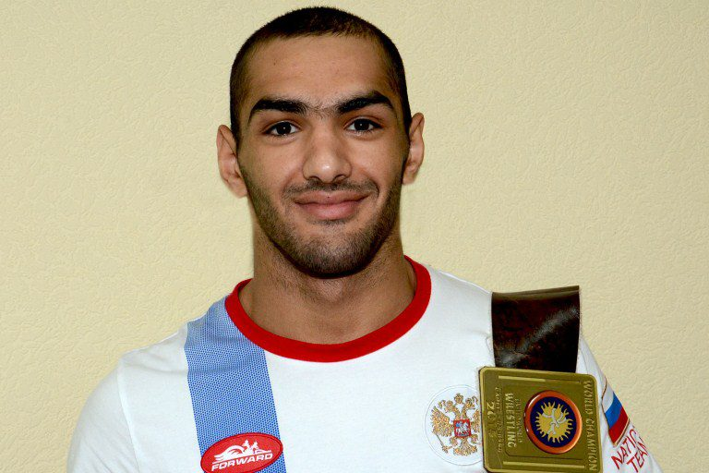
Лучшие спортивные результаты спортсменов
СШОР по видам единоборств в 2018 году
ИМАДАЕВ МУСЛИМ
ПОБЕДИТЕЛЬ ПЕРВЕНСТВА МИРА ПО СПОРТИВНОЙ
(ГРЕКО-РИМСКОЙ) БОРЬБЕ
САРГСЯН АРТУР
БРОНЗОВЫЙ ПРИЗЁР ПЕРВЕНСТВА МИРА СРЕДИ ЮНИОРОВ ПО СПОРТИВНОЙ
(ГРЕКО-РИМСКОЙ) БОРЬБЕ

Slide 4
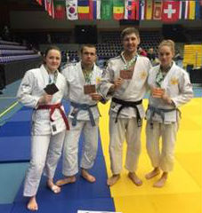
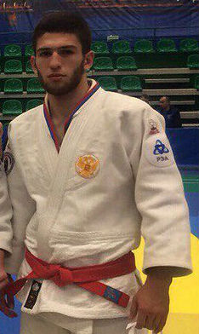
Лучшие спортивные результаты спортсменов
СШОР по видам единоборств в 2018 году
СУДАРИКОВА АЛИНА, КОНДРАТ АНАСТАСИЯ, ФИЛИППОВ ИГОРЬ
БРОНЗОВЫЕ ПРИЗЁРЫ ЧЕМПИОНАТА МИРА ПО ДЖИУ-ДЖИТСУ в составе команды РФ (командный зачёт)
АХТАХАНОВ АНЗОР
БРОНЗОВЫЙ ПРИЗЁР
ПЕРВЕНСТВА МИРА
ПО ДЖИУ-ДЖИТСУ

Slide 5
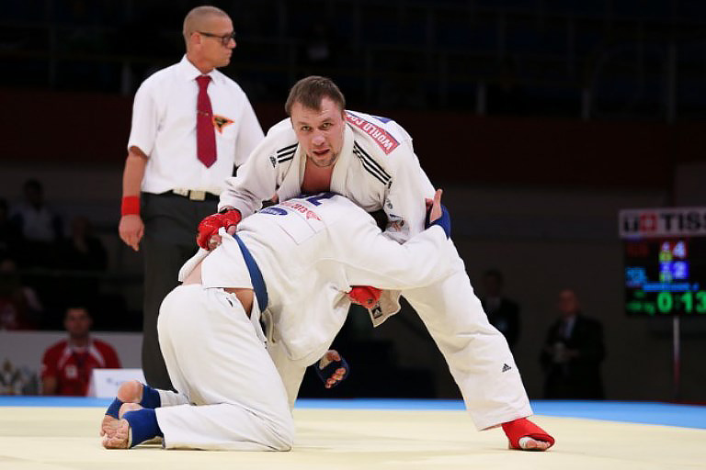
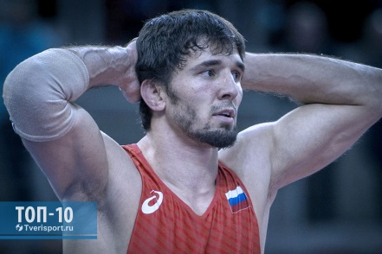
Лучшие спортивные результаты спортсменов
СШОР по видам единоборств в 2018 году
СМИРНОВ МИХАИЛ
СЕРЕБРЯННЫЙ ПРИЗЁР
ЧЕМПИОНАТА ЕВРОПЫ
ПО ДЖИУ-ДЖИТСУ
ОЗДОЕВ БЕКХАН
СЕРЕБРЯННЫЙ ПРИЗЁР
ЧЕМПИОНАТА ЕВРОПЫ
ПО СПОРТИВНОЙ
(ГРЕКО-РИМСКОЙ) БОРЬБЕ

Slide 6
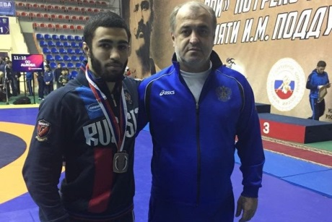
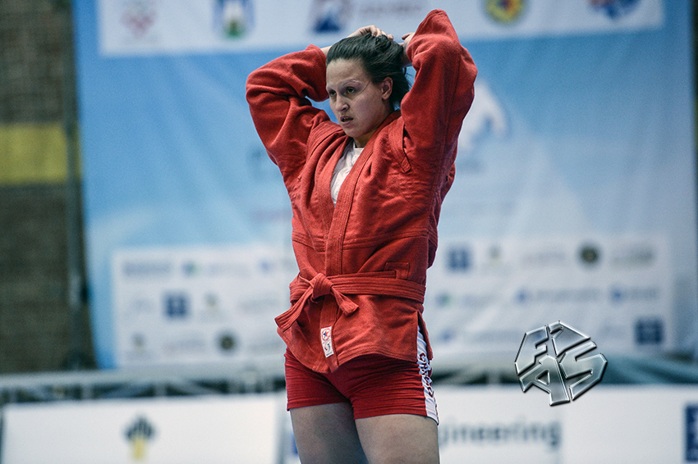
Лучшие спортивные результаты спортсменов
СШОР по видам единоборств в 2018 году
ПЕТРОСЯН АРТУР
СЕРЕБРЯННЫЙ ПРИЗЁР
ПЕРВЕНСТВА ЕВРОПЫ
ПО СПОРТИВНОЙ
(ГРЕКО-РИМСКОЙ) БОРЬБЕ
АМБАРЦУМОВА ДАЙНА
ПОБЕДИТЕЛЬ КУБКА РОССИИ ПО ДЗЮДО,
БРОНЗОВЫЙ ПРИЗЁР ЧЕМПИОНАТА РОССИИ ПО САМБО

Slide 7
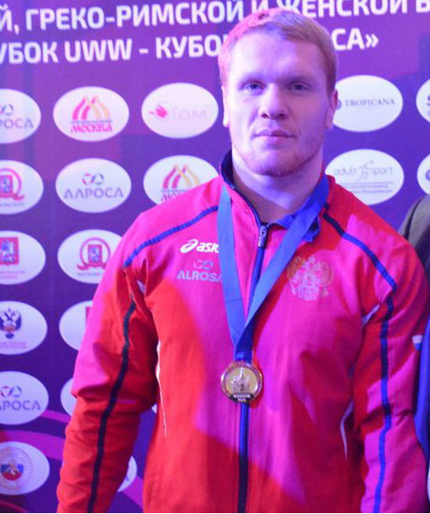
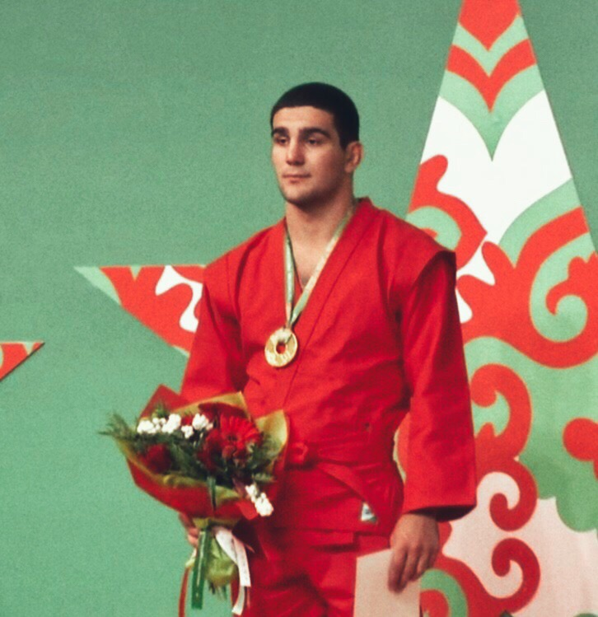
Лучшие спортивные результаты спортсменов
СШОР по видам единоборств в 2018 году
НИКИФОРОВ ИЛЬЯ
БРОНЗОВЫЙ ПРИЗЁР
ЧЕМПИОНАТА РОССИИ
ПО СПОРТИВНОЙ
(ГРЕКО-РИМСКОЙ) БОРЬБЕ
КОДЗАЕВ АСЛАНБЕК
СЕРЕБРЯННЫЙ ПРИЗЁР ЧЕМПИОНАТА РОССИИ
ПО САМБО

Slide 8
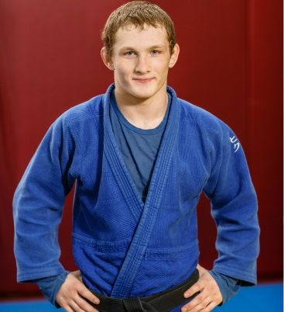
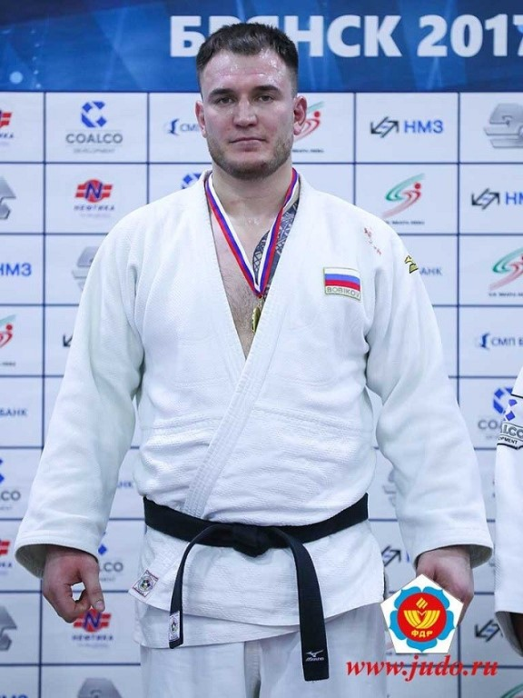
Лучшие спортивные результаты спортсменов
СШОР по видам единоборств в 2018 году
МОРОЗОВ ЕВГЕНИЙ
БРОНЗОВЫЙ ПРИЗЁР
ЧЕМПИОНАТА РОССИИ
ПО САМБО
БОБИКОВ РОМАН
БРОНЗОВЫЙ ПРИЗЁР
КУБКА РОССИИ
ПО ДЗЮДО

Slide 9
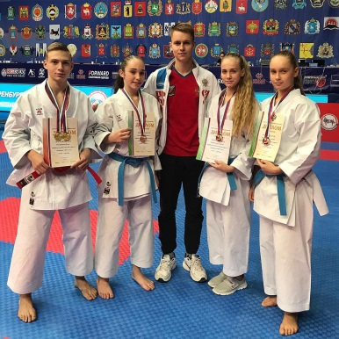
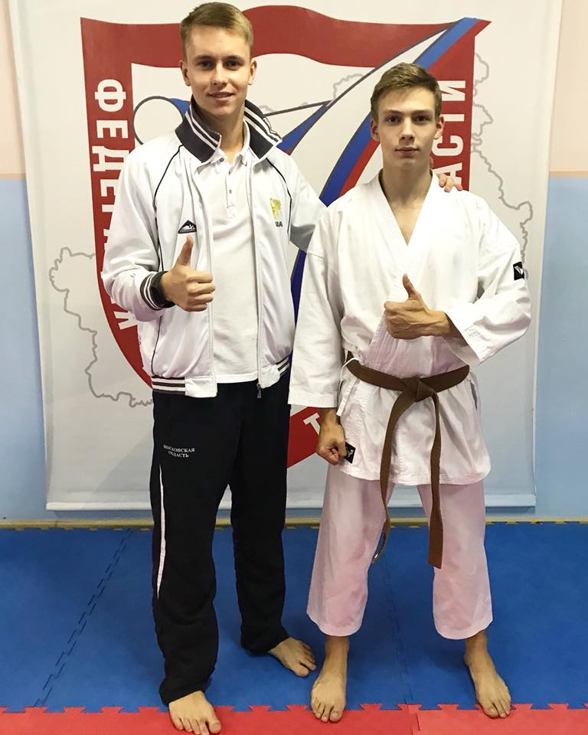
Лучшие спортивные результаты спортсменов
СШОР по видам единоборств в 2018 году
ПАТРЕНКОВ ИВАН
ПОБЕДИТЕЛЬ ПЕРВЕНСТВА РОССИИ ПО КАРАТЭ

Slide 10
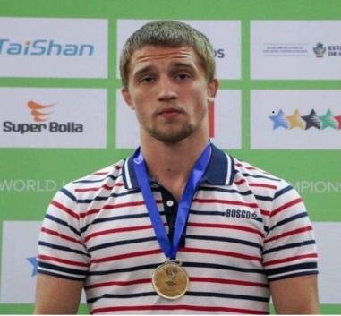
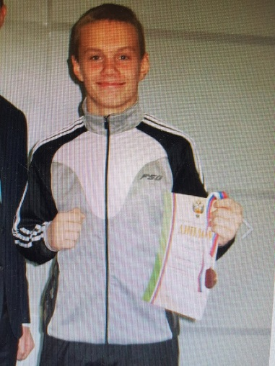
Лучшие спортивные результаты спортсменов
СШОР по видам единоборств в 2018 году
МАНАСОВ АРТЁМ
БРОНЗОВЫЙ ПРИЗЁР ПЕРВЕНСТВА РОССИИ ПО СПОРТИВНОЙ
(ГРЕКО-РИМСКОЙ) БОРЬБЕ
КОТОВ ЕВГЕНИЙ
ПОБЕДИТЕЛЬ
ПЕРВЕНСТВА РОССИИ
ПО УШУ (САНЬДА)

Slide 11
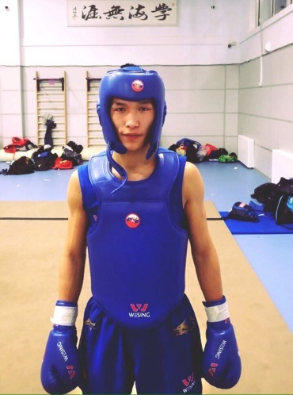
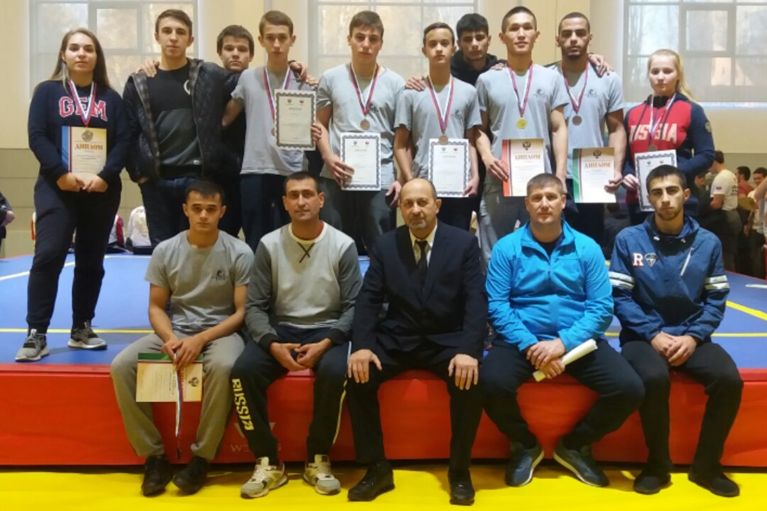
Лучшие спортивные результаты спортсменов
СШОР по видам единоборств в 2018 году
АБАКИРОВ ДУЙШОН
ПОБЕДИТЕЛЬ КУБКА РОССИИ
ПО УШУ (САНЬДА)
ШЕРАЛИЗОДА УМЕД,
АЛИМОВ ВЛАДИСЛАВ
БРОНЗОВЫЕ ПРИЗЁРЫ КУБКА РОССИИ
ПО УШУ (САНЬДА)

Slide 12
СПОРТИВНЫЕ РАЗРЯДЫ 2017-2018 гг.
Виды спорта | Массовые разряды |  | 1 разряд |  | КМС
 | 2017 | 2018 | 2017 | 2018 | 2017 | 2018
дзюдо | 173 | 144 | 1 | 3 | 13 | 12
спортивная борьба | 78 | 75 | 0 | 2 | 9 | 8
каратэ | 71 | 57 | 2 | 2 | 9 | 7
джиу-джитсу | 24 | 12 | 1 | 1 | 22 | 19
ушу | 15 | 19 | 7 | 3 | 7 | 7
самбо | 7 | 12 | 0 | 0 | 10 | 6
итого | 366 | 319 | 11 | 11 | 70 | 59
2017 – 493 разрядника, 2018 – 452 разрядника

Slide 13
СПОРТИВНЫЕ ЗВАНИЯ 2017-2018 гг.
Виды спорта | МС |  | МСМК
 | 2017 | 2018 | 2017 | 2018
дзюдо | 9 | 15 | 0 | 1
спортивная борьба | 6 | 10 | 0 | 0
каратэ | 0 | 2 | 0 | 0
джиу-джитсу | 15 | 16 | 0 | 1
ушу | 7 | 7 | 0 | 0
самбо | 9 | 13 | 0 | 1
итого | 46 | 56 | 0 | 3

Slide 14
СОСТАВЫ СБОРНЫХ КОМАНД 2017-2018 гг.
Виды спорта | юноши |  | юниоры |  | основной
 | 2017 | 2018 | 2017 | 2018 | 2017 | 2018
дзюдо | 0 | 2 | 0 | 1 | 0 | 3
спортивная борьба | 1 | 1 | 0 | 1 | 0 | 0
каратэ | 1 | 0 | 1 | 1 | 0 | 0
джиу-джитсу | 0 | 0 | 4 | 2 | 0 | 2
ушу | 0 | 1 | 0 | 0 | 0 | 0
самбо | 0 | 0 | 0 | 0 | 0 | 3
итого | 2 | 4 | 5 | 5 | 0 | 8
2017 – 7 чел., 2018 – 17 чел.

Slide 15
Базовые индикаторы СШОР единоборств
Критерии | БИ минимум | БИ по итогам 2017 года | Отделения олимпийских видов спорта |  |  | Отделение неолимпийских видов спорта |  |  | БИ СШОР по итогам 2018 г.
 |  |  | дзюдо | спорт. борьба | каратэ | ушу | самбо | джиу-джитсу
Число разрядников относительно общей численности занимающихся % (на 31.12.18 – 780 чел.) | 47,5% | 63% | 47% | 52% | 71,5% | 72% | 78% | 70,5% | 57,5%
Количество спортсменов 1 разряда и выше относительно спортсменов разрядников % | 22,6% | 25,7% | 18% | 17% | 16% | 47% | 63% | 75% | 29%
Численность занимающихся на этапе ВСМ относительно ССМ % | 23,5% | 41,7% | 60% | 66% | 22% | 50% | 66% | 46% | 52%

Slide 16
ЗАДАЧИ НА 2019 г.
Сохранить количество занимающихся на Т, ССМ и ВСМ этапах подготовки
Подготовить спортсменов для участия в официальных всероссийских и международных спортивных соревнованиях
Подготовить спортсменов для участия в этапах IX Летней Спартакиады учащихся России 2019 года
Увеличить количество спортсменов СШОР, вошедших в списки кандидатов в спортивные сборные команды РФ

